Slide 1
Polska składka do Europejskiej Agencji Kosmicznej
Opracowano na podstawie ankiet do sektora i dzięki współpracy Stowarzyszenia Polskich Profesjonalistów Sektora Kosmicznego oraz Klastra technologii Kosmicznych

Slide 2
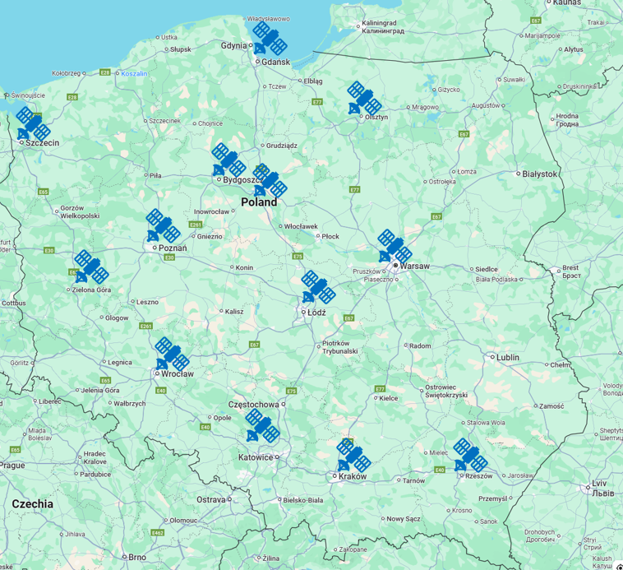
Informacje podstawowe
Celem lepszego przygotowania argumentów dlaczego warto utrzymać albo zwiększyć składkę na programy opcjonalne Europejskiej Agencji Kosmicznej podczas Rady Ministerialnej w 2025 r. przygotowano ankietę i rozpoczęto ukierunkowaną dyskusję z sektorem – członkami ZPSK, KTK oraz PSPA.
Polska jest członkiem ESA od 2012 r. Niemniej do 2023 r. nie miała znaczącej kontrybucji w tej organizacji, co przekładało się na możliwości dla realizacji technologii.
Składka członkowska przekłada się również na możliwość rozwoju kariery
w ramach ESA i budowy kompetencji poprzez programy stażowe w tej organizacji.
Budżet Europejskiej Agencji Kosmicznej (ESA) na 2025 rok wynosi 7,68 miliarda euro. Największa część środków przeznaczona jest na obserwację Ziemi (2,58 mld euro), a pozostałe fundusze wspierają m.in. nawigację, transport kosmiczny, programy naukowe oraz eksplorację kosmosu.
ESA wyliczyła: Europejskie inwestycje na mieszkańca w sektor kosmiczny są niewielkie. Średnio każdy obywatel państwa członkowskiego ESA przeznacza na ten cel, w formie podatków, kwotę zbliżoną do ceny biletu do kina. Dla porównania, w Stanach Zjednoczonych nakłady na cywilne działania kosmiczne są prawie czterokrotnie większe.
Mapa obecności polskich podmiotów sektora kosmicznego

Slide 3

Wzrost technologiczny i kompetencyjny
Projekty realizowane na zamówienie oraz zwiększenie składki na projekty opcjonalne w Europejskiej Agencji Kosmicznej pozwoliły:
Rozwinąć kluczowe technologie wpływające na niezależność technologiczną i innowacje (np. technologie związane z łącznością, kwantowe, niedostępne wcześniej w kraju mechanizmy).
Rozwinąć kompetencje w zakresie cyfrowego przetwarzania sygnałów radiowych i przeciwdziałania zakłóceniom GNSS.
Prowadzić projekty na różnych etapach TRL (gotowości technologicznej) bez konieczności ich pełnej komercjalizacji od razu.
Rozpocząć prace w nowych obszarach.
Podnieść poziom TRL produktów.
Włączyć się w międzynarodowe łańcuchy dostaw integratorów sektora kosmicznego.
Zwiększyć skalę realizowanych projektów oraz uzyskać masę krytyczną dla komercjalizacji.
Skomercjalizować produkty.

Slide 4

Korzyści finansowe
Projekty realizowane na zamówienie oraz zwiększenie składki na projekty opcjonalne w Europejskiej Agencji Kosmicznej pozwoliły:
Wzrost przychodów podmiotów (wg, respondentów obroty podmiotów wzrosły średnio o 42,5%).
Możliwość pozyskania grantów i kontraktów na rozwój nowych technologii.
Możliwość nowych inwestycji (w tym np. w biuro w nowej lokalizacji).

Slide 5
Głosem respondentów
„Zwiększenie środków pozwoliło na zwiększenie skali realizowanych projektów i uzyskanie projektów w nowych obszarach tematycznych. Zwiększa szansę na uzyskanie masy krytycznej koniecznej do przełożenia uzyskiwanych wyników w późniejszy sukces komercyjny.”

Slide 6

Wzrost zatrudnienia i rozwój kadry
Projekty realizowane na zamówienie oraz zwiększenie składki na projekty opcjonalne w Europejskiej Agencji Kosmicznej pozwoliły:
Rozwój nowych kompetencji.
Zwiększenie zatrudnienia w poszczególnych podmiotach (wg. otrzymanych odpowiedzi średnio o 20,42%).
ESA projekty przyciągają wysoko wykwalifikowaną kadrę i zwiększają doświadczenie zespołu.
Zwiększenie zatrudnienia celem podniesienia jakości.
Reskilling kadr z innych sektorów.

Slide 7
Głosem respondentów
„Zwiększenie zatrudnienia o 100%, zwiększenie kontraktowania o 150%, możliwość rozwoju bardziej zaawansowanych i większych systemów z uwagi na dostępność środków. Możliwość budowania większych konsorcjów składających się z polskich podmiotów.”

Slide 8

Wpływ na rozwój przedsiębiorstw
Projekty realizowane na zamówienie oraz zwiększenie składki na projekty opcjonalne w Europejskiej Agencji Kosmicznej pozwoliły:
Wzrost prestiżu i uznanie w sektorze kosmicznym, co zwiększa zaufanie przyszłych zamawiających.
Włączenie w projekty kosmiczne ponad 500 poddostawców.
Komercjalizację wyników i współpracy z liczącymi się firmami sektora.
Możliwość skutecznej promocji firmy
w międzynarodowym środowisku.
Ponowne zaangażowanie w projekty kosmiczne po kilku latach przerwy dla niektórych podmiotów, zwiększenie różnorodności geograficznej i technologicznej podmiotów zaangażowanych w realizację kontraktów dla ESA.

Slide 9
Głosem respondentów
„Udało się zdobyć projekty, po kilku latach przerwy (zużyta alokacja środków), w czasie gdy po prostu wiedzieliśmy, że nie mamy żadnych szans na finansowanie”

Slide 10

Wpływ na Polskę
Projekty realizowane na zamówienie oraz zwiększenie składki na projekty opcjonalne w Europejskiej Agencji Kosmicznej pozwoliły:
ESA umożliwia i wspiera swoją wiedzą rozwój technologii również tych kluczowych dla bezpieczeństwa: odporność na zmiany klimatyczne, wyzwania energetyczne, obronność.
Podniesienie poziomu innowacyjności podmiotów.
Podniesienie poziomu komercjalizacji nauki.
Podniesienie poziomu zaawansowania technologicznego.
Wzrost niezależności technologicznej.
Wzrost internacjonalizacji polskich podmiotów.
Możliwość zaistnienia polskiej myśli technologicznej
w nowych obszarach.
Inwestycje w ESA przynoszą zwrot w postaci wzrostu PKB, podatków, miejsc pracy i przychodów firm.
Zwiększenie składki ESA jest konieczne do utrzymania pozycji konkurencyjnej wobec USA i Chin (powinna rosnąć co najmniej o 9%).

Slide 11
Głosem respondentów
„Przeniesienie większej części projektów ze spółki matki do polskiego oddziału firmy, nowe projekty z ESA, zwiększenie zatrudnienia o ok. 30%, często kadra z poza przemysłu kosmicznego, zatem nastąpiło przekazanie specjalistycznej wiedzy do szerszego grona inżynierów.”

Slide 12

O organizacjach
Stowarzyszenie Polskich Profesjonalistów Sektora Kosmicznego (ang. Polish Space Professionals Association, PSPA) zostało oficjalnie zarejestrowane w 2016 roku. Od tego czasu coraz aktywniej angażujemy się w budowę sieci kontaktów pomiędzy polskimi profesjonalistami pracującymi w rodzimym oraz zagranicznym sektorze kosmicznym. Obecnie Stowarzyszenie (stan na: maj 2025) liczy 170+ członków. Pracujemy również nad projektami mającymi na celu popularyzację branży oraz przede wszystkim rozwój kadr w sektorze kosmicznym. Na naszej stronie można zapoznać się z szeregiem raportów m.in. o tym jak technologie kosmiczne służą bezpieczeństwu.

Slide 13

Klaster Technologii Kosmicznych
Klaster Technologii Kosmicznych, powstały z inicjatywy EXATEL S.A., zrzesza kluczowe podmioty polskiego sektora kosmicznego — firmy, organizacje naukowo-badawcze i środowisko akademickie. Jego misją jest wspieranie współpracy, rozwój technologii oraz promocja polskich rozwiązań na rynku krajowym i międzynarodowym. Klaster angażuje się w realizację projektów, integrację branży, edukację oraz działania promocyjne, dążąc do wzmocnienia pozycji polskiego przemysłu kosmicznego.

